Slide 1
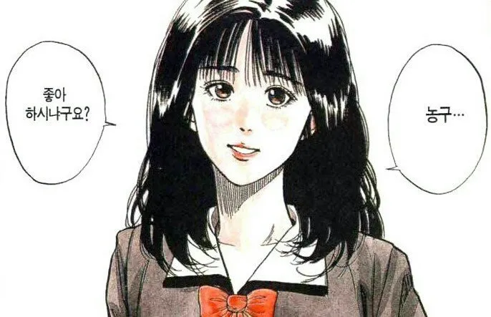
슬램덩크 의 줄거리
중학교 3년 동안 50명의 여자에게 차인 강백호. 고등학생이 된 그는 문득 말을 걸어 온 여자, 채소연에게 첫눈에 반한다.
"농구 좋아하세요?"
라는 물음과 함께 꽃길이 펼쳐진다...!?
그후 강백호가 농구부에 들어가며 펼쳐지는
청춘 스포츠 만화

Slide 2
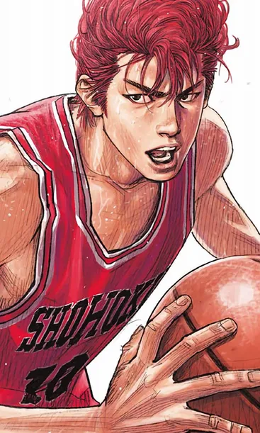
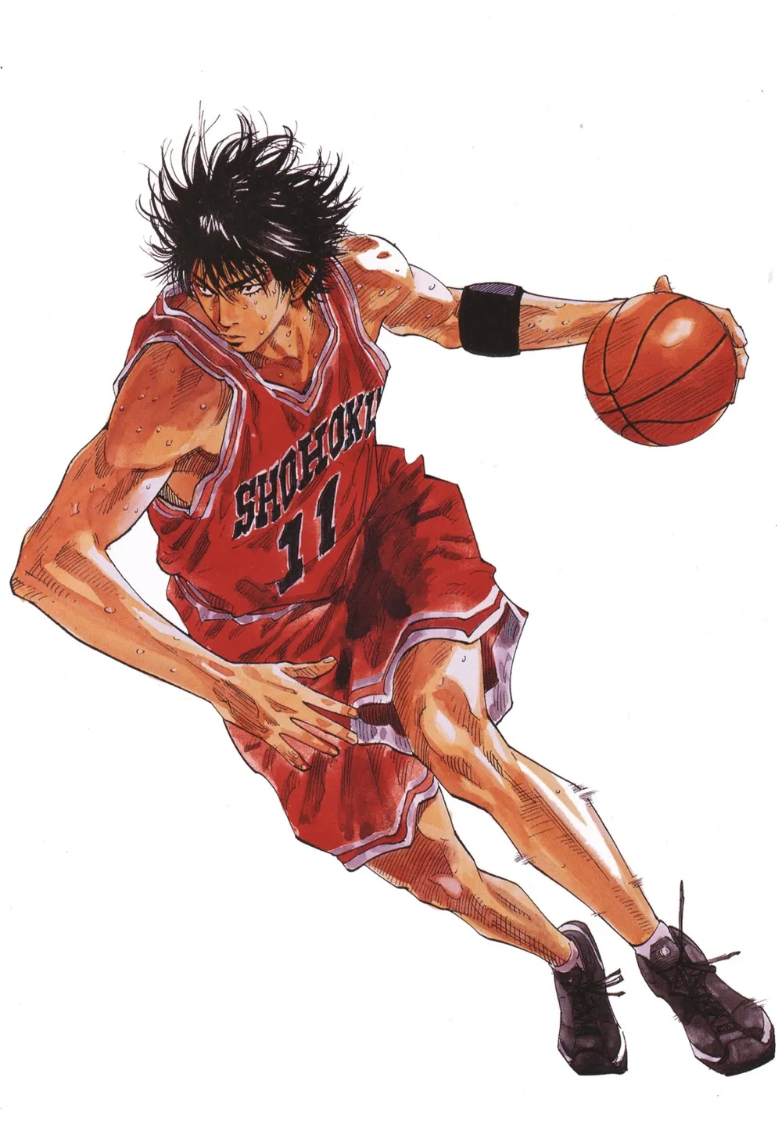
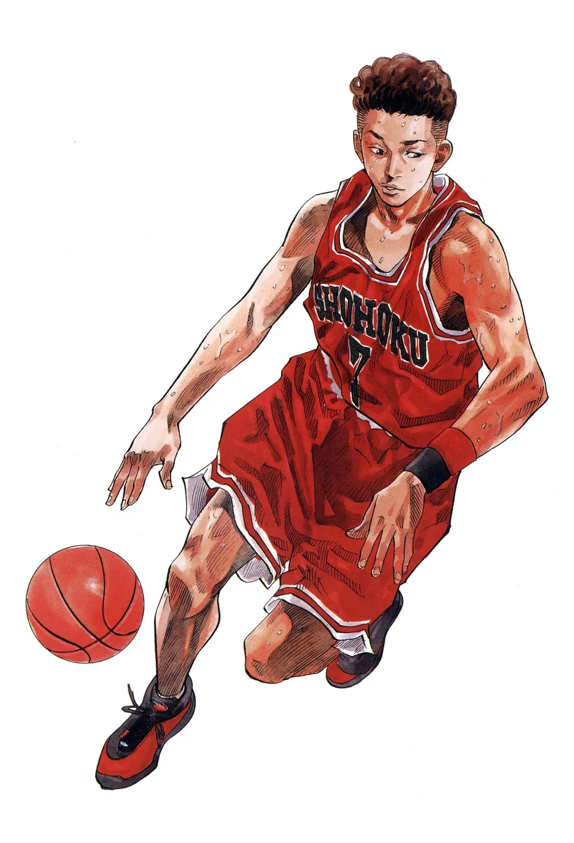
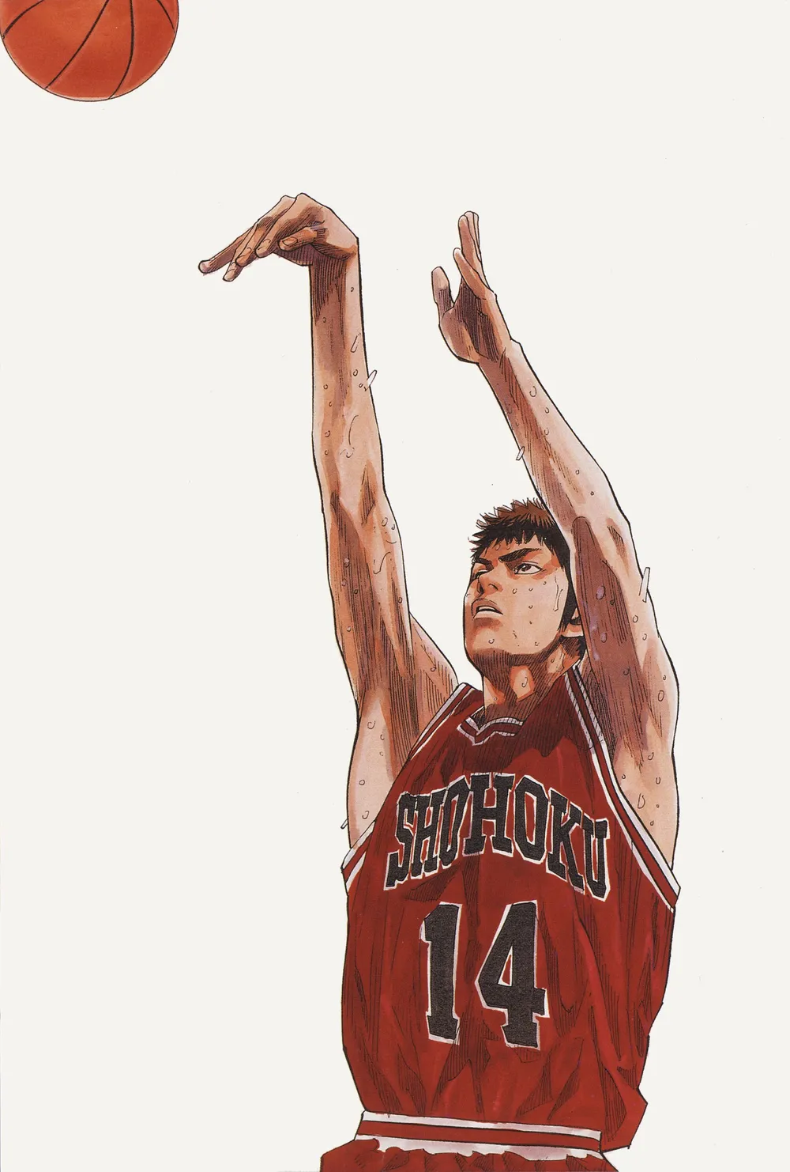
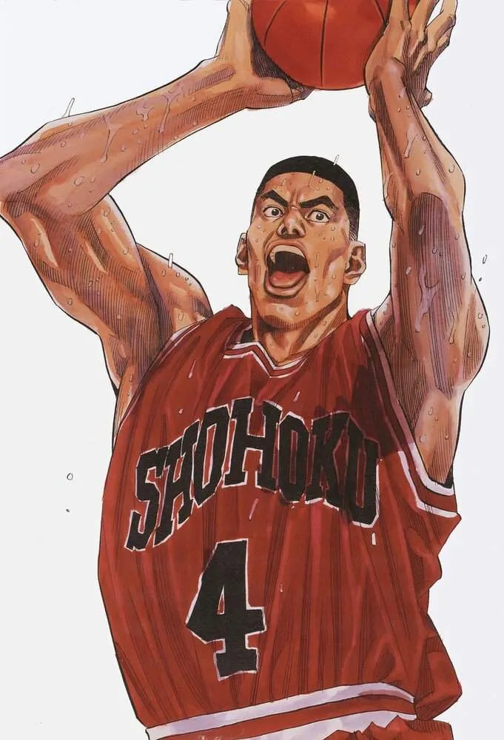
주요 등장인물
강백호 PF 서태웅 SF 송태섭PG 정대만SG 채치수C
189cm 188cm 168cm 178cm 198cm

Slide 3
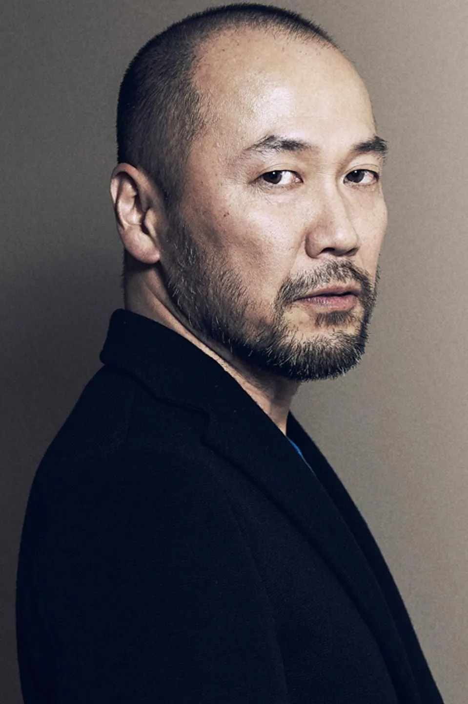
슬램덩크의 작가
이노우에 다케히코
井上 雄彦いのうえ たけひこ
Takehiko Inoue
1967년 1월 12일 (57세)
슬램덩크 - 31권 완결. 누계 1억 7천만부 발행.
리얼- 15권, 연재 중. 누계 약 1400만부 발행.
배가본드 - 37권, 연재 중. 일본 내 누계 6천만부,

Slide 4
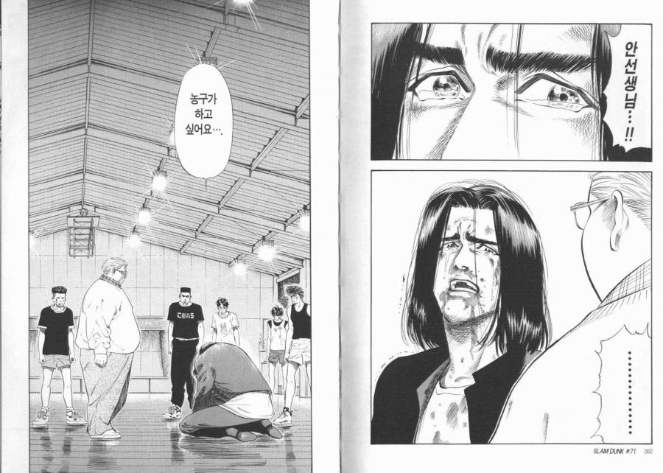
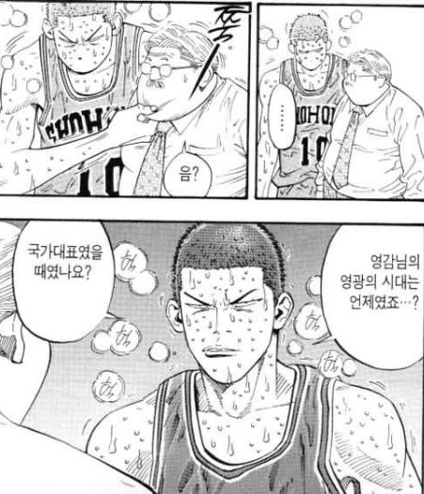
충실한 청춘만화
어느 캐릭터에서나 굴곡이 느껴지고 인간미가 풍겨오는 것은 이 만화가 '노력'의 가치를 결코 폄하하지 않기 때문

Slide 5
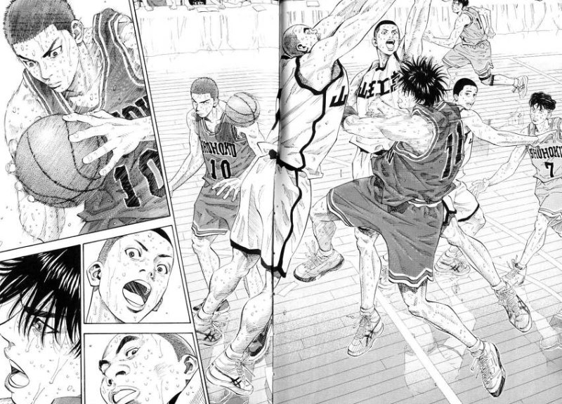
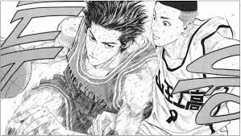
수준 높은 작화와 분위기
이노우에가 보여준 당대 최고 수준

